Slide 1
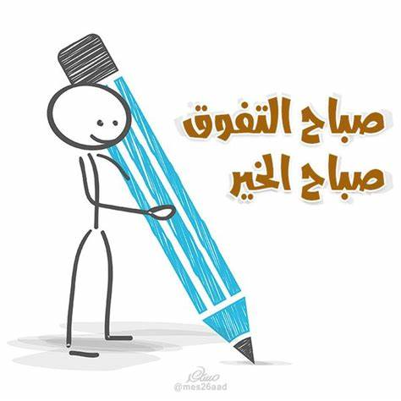
اليوم
الأحد
أذكار الصباح
أصْبَـحْـنا وَأَصْبَـحْ المُـلكُ للهِ رَبِّ العـالَمـين ، اللّهُـمَّ إِنِّـي أسْـأَلُـكَ خَـيْرَ هـذا الـيَوْم ، فَـتْحَهُ ، وَنَصْـرَهُ ، وَنـورَهُ وَبَـرَكَتَـهُ ، وَهُـداهُ ،
وَأَعـوذُ بِـكَ مِـنْ شَـرِّ ما فـيهِ
وَشَـرِّ ما بَعْـدَه.
التاريخ
1/ 11/ 2020
المادة
التربية الإسلامية
الصف
تاسع

Slide 2
عـــقــد اتــفــاق
4
المشاركة و المداخلات عبر الدردشة و بالصوت تزيد من المعرفة و العلم
انقطع الصوت اضغط
3
3
2
الصوت غير واضح اضغط
2
الصوت واضح اضغط الرقم
1
1

Slide 3
قوانين التعلم عن بعد
الانتباه والاستماع للمعلمة.
احترام الآخرين
إغلاق الصوت في الوقت الذي تتحدث فيه المعلمة.
الاستئذان عند الحديث أو المداخلة.
الجلوس في مكان مناسب .
الجلوس بمفردك عند بدء الدرس

Slide 5
؟
التهيئة

Slide 6
هيا بنا نستكشف عنوان الدرس بتركيب البازل
https://www.jigsawplanet.com/?rc=play&pid=37309b7a126b

Slide 9
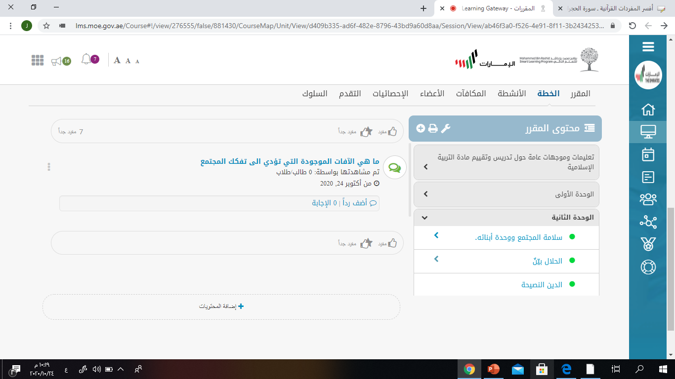
والآن دعونا نذهب إلى بوابة التعلم الذكي
LMS
للإستطلاع

Slide 10
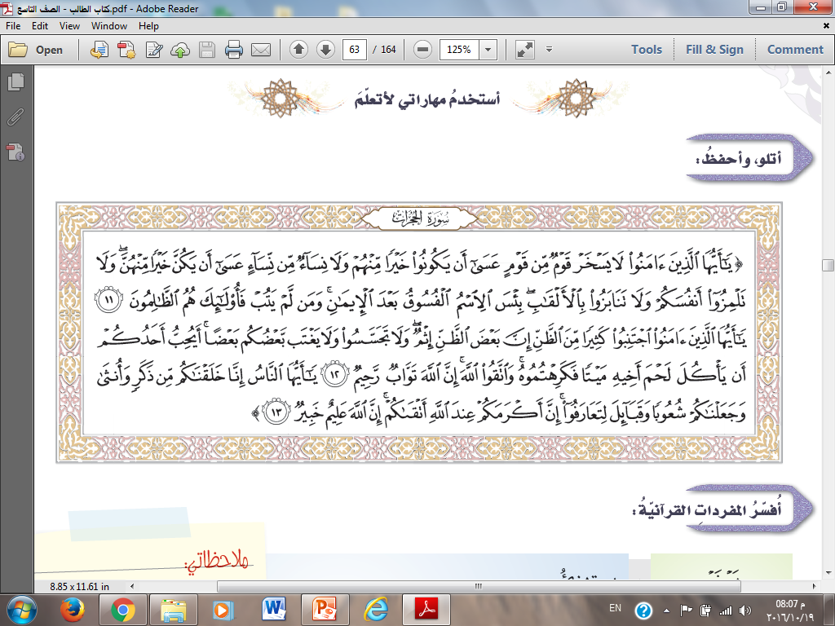

Slide 11
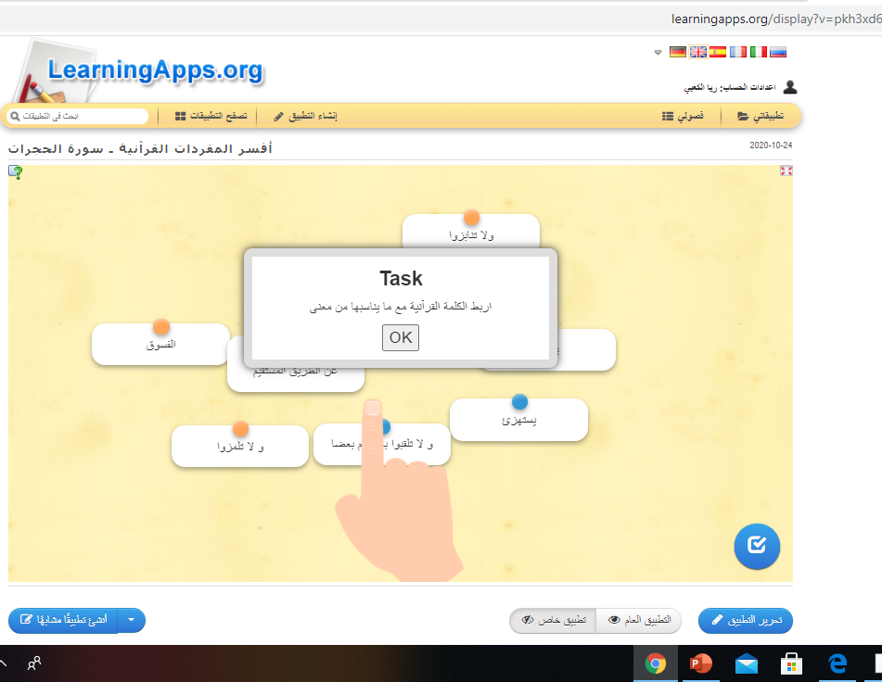
أفسر الكلمات القرآنية
https://learningapps.org/watch?v=pkh3xd60t20

Slide 12
استراتيجية النصف الآخر
ابحث عن النصف الآخر للمفردات
ولا تعيبوا
يستهزيء
من الفسق وهو : الخروج عن الطريق المستقيم
ولا تلقبوا بعضكم بعضا

Slide 13
النهي عن اللمز
النهي عن السخرية
النهي عن التنابز بالألقاب

Slide 14
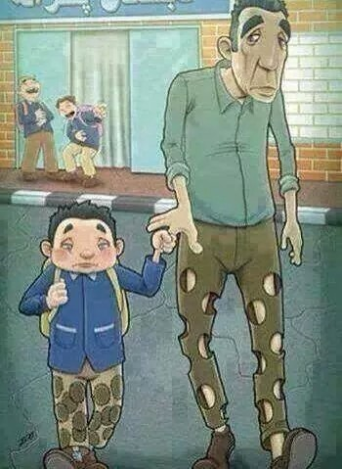
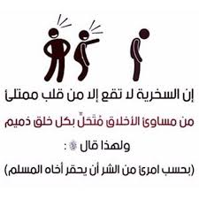
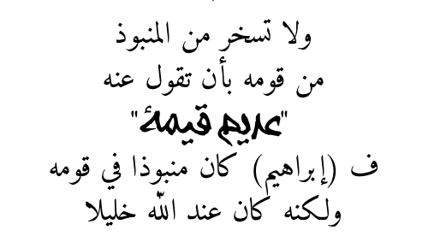
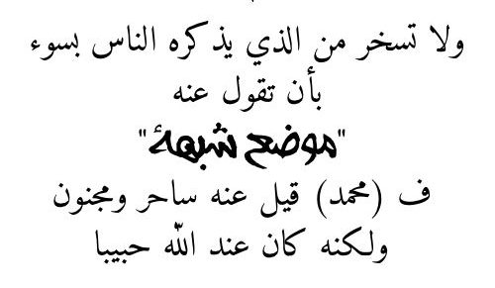
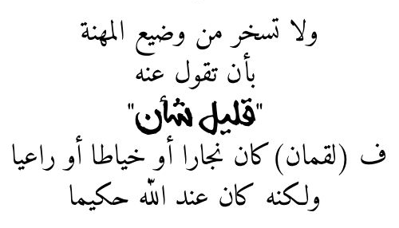
النهي عن السخرية

Slide 16
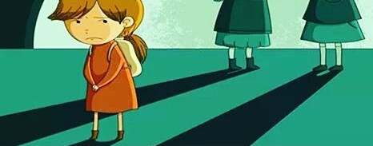
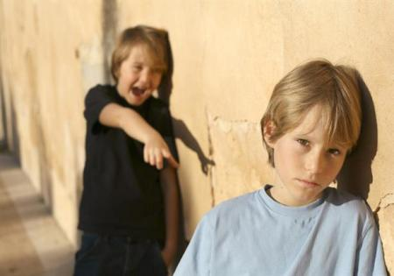
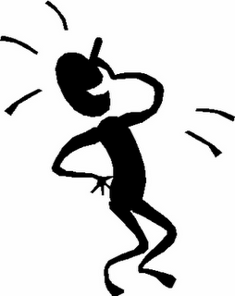
النهي عن اللمز

Slide 17
لأن التصرف من تصرفات الجاهلية ولأنه سلوك قبيح ومنفر.

Slide 18
أن يعيب المسلم أخاه المسلم بسبب جنسيته.
أن يعيب المسلم أخاه المسلم بإشارة باليد أو غمزا بالعين أو اللسان ، بسبب الطول أو القصر.

Slide 19
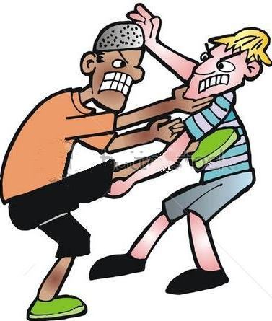
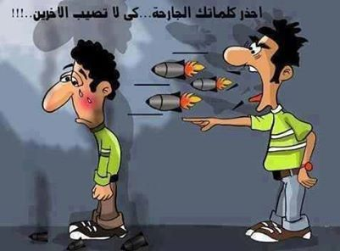
النهي عن التنابز بالألقاب

Slide 20
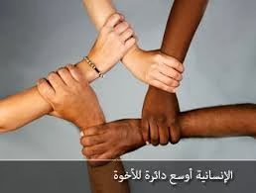

Slide 21
سؤال و إجابة
لأنه لقبه بالكذب وهذا يغضب الله تعالى.
لايجوز(تنابز بالألقاب)
لأنه احتقره واستهزأ به وهذا يسبب العداوة والبغضاء.
لا يجوز(سخرية)
لأن فيه سد لحاجة المحتاج وتحقيق السعادة
يجوز(صدقة)
لأن فيه تعريف بذكاء الطالب واجتهاده العلمي
يجوز(كلام طيب)

Slide 22
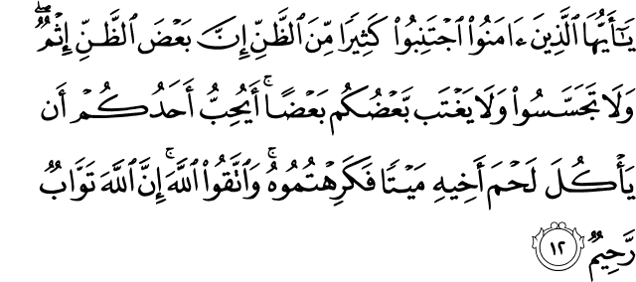
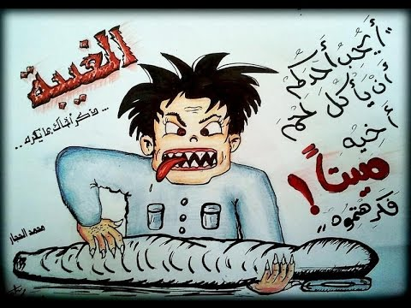
النهي عن الغيبة
النهي عن التجسس
النهي عن الظن

Slide 23
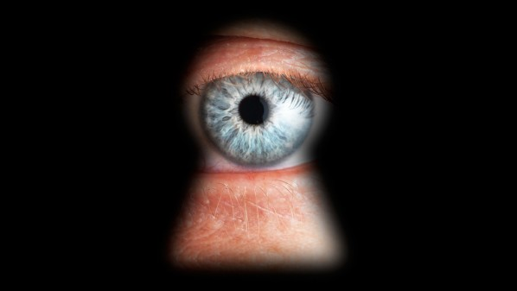
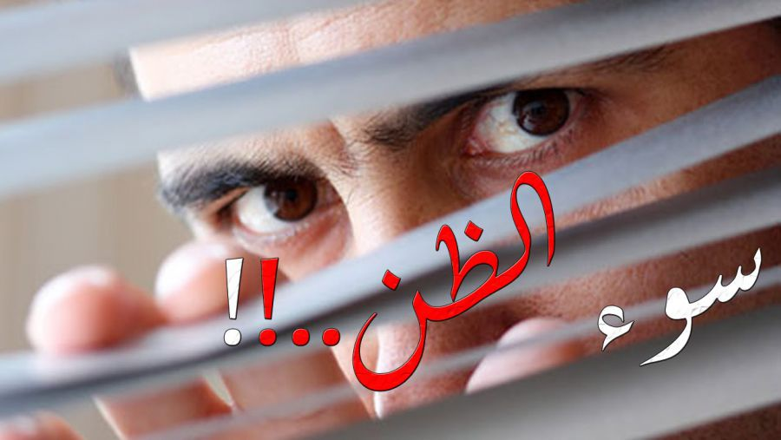
النهي عن الغيبة
النهي عن التجسس
النهي عن الظن

Slide 24
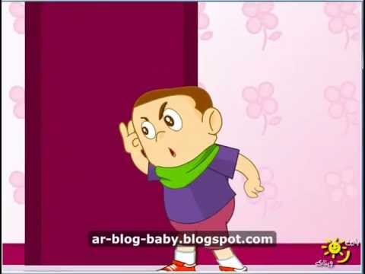
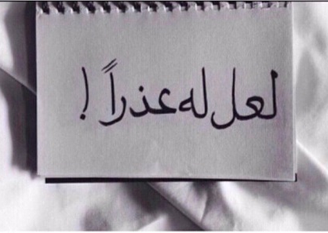
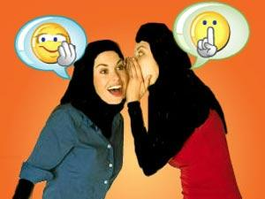
تعيب في أخلاق صديقتها وتقول عنها متكبرة ومغرورة.
تتنصت على أختها بالاستماع من وراء الباب.
يساعد جارته العجوز في تلبية حوائجها فيفسر أنه طامع في مالها.

Slide 25
الفرق بين سوء الظن و حسن الظن
سبب النهي عن تتبع عورات الناس
الفرق بين الغيبة و البهتان

Slide 26
سؤال للمتميزين
لماذا شبه من يغتاب أخيه كمن يأكل لحم أخيه الميت

Slide 27
عمله مقبوله، وفيه حرص على أموال الناس وسائر حقوقهم.
عمل غيرمقبول فالله نهى عن التجسس وتتبع عورات الناس.
عمله مقبوله، وعليه أن يصدق في نصيحته له.

Slide 28
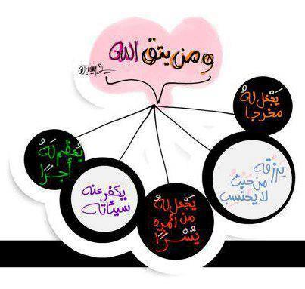
الخوف من الجليل ، والعمل بالتنزيل ، والقناعة بالقليل ، والاستعداد ليوم الرحيل .

Slide 30
قارني بين الغيبة والبهتان
اذكر أكبر عدد من الآفات الموجودة في الآيات
معنى الفسوق

Slide 31
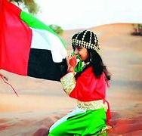
اذهب إلى بوابة التعلم الذكي مناقشة ) (: لأني أحب وطني
لأني أحب وطني سأقوم بواجبي لأساهم في تماسكه مثل ..............

Slide 32
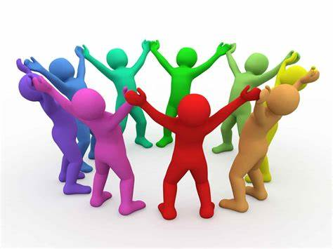
أكثر شيء أعجبك في الحصة
شعورك تجاه الدرس
نقاط استفدت منها
كلمة تودّ أن تقولها

Slide 33
بنك الاسئلة
البطــاقة التفاعلية
نستذكر درسنا الماضي
تحدي الأسرع
( أسرع إجابة في الدردشة )
بين واجب المسلم عند سماع الغيبة
2
1
3
ما دلالة قوله تعالى ( إن بعد الظن إثم )
ما دلالة قوله تعالى ( ولا تلمزوا أنفسكم )
6
اذكر أكبر عدد من الآفات الموجودة في الآيات
معنى الفسوق
قارني بين الغيبة والبهتان
4
5

Slide 34
سلامة المجتمع ووحدته

Slide 37
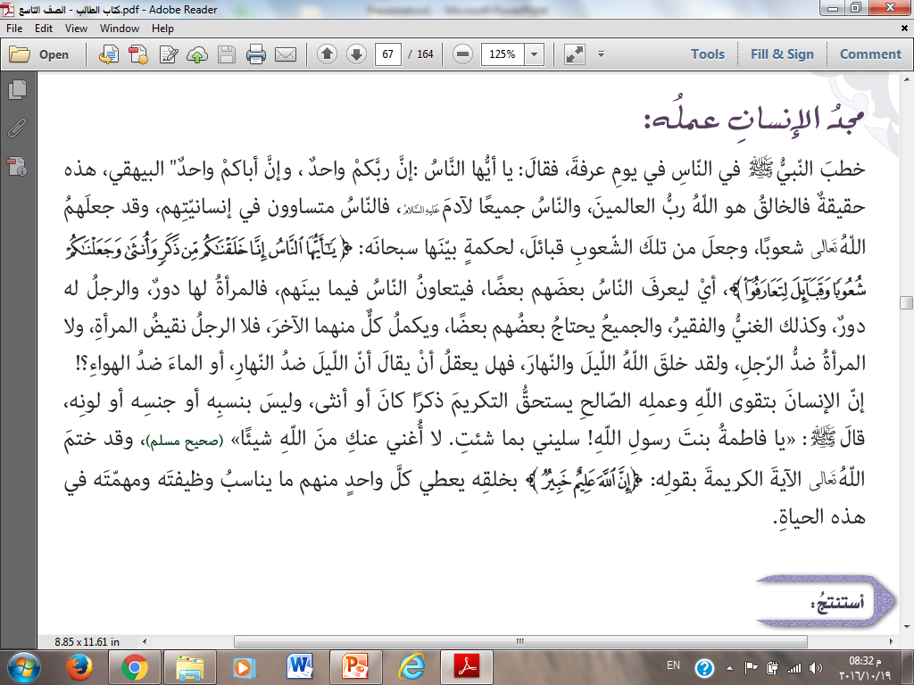
لحظة صمت .. هيا نقرأ
استخرجي معلومة مفيدة

Slide 38
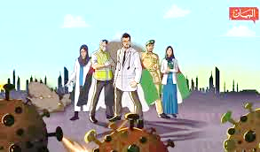
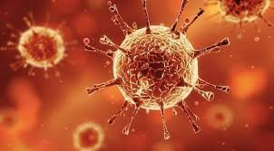
من هي الفئات التي تساهم في الحد و التقليل من انتشار فايروس كرونا المستجد

Slide 39
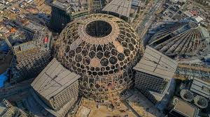
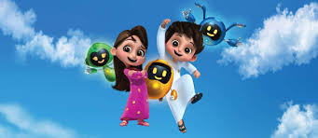
كم من المهن ساهمت
حتى وصلت دولة الإمارات لإكسبو
2020

Slide 40
السؤال الساخن
( 1) ﴿يَا أَيُّهَا الَّذِينَ آمَنُوا﴾ الخطاب هنا موجه فيه للمؤمنين ، وفي ذلك تذكيرًا لهم بالعهد الذي عاهدوا الله عزَّ وجلَّ عليه، وهو الإيمان بما أمرهم بالإيمان به.
(2) ﴿ يَا أَيُّهَا النَّاسُ﴾ الخطاب هنا موجه فيه للناس كافة المؤمنين والكفار، كي يكون دافعا لهم إلى عبادة الله وحده لا شريك له.

Slide 41
خبير
عليم
رحيم
تواب
الله

Slide 42
اذهب لبوابة التعلم الذكي

Slide 43
الزواج من أجنبية مشكلة لما له من أثر في اختلاف في القيم والعادات والتقاليد بين الأب وبين زوجته الأجنبية مما ينعكس سلباً على تربية الأطفال الذين يعانون من ذلك الاختلاف في العادات والتقاليد بين أمهاتهم وآبائهم فلا يدري الأطفال أي ثقافة يتبعون ثقافة الأم أم ثقافة الأب؟

Slide 44
دون ملاحظاتك

Slide 45
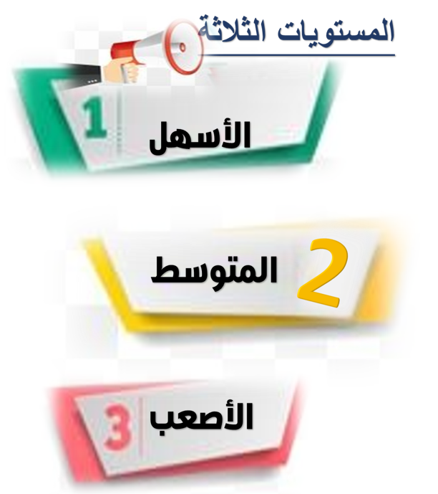
من الآفات الموجودة في المجتمع
من طرق حماية المجتمع و الحفاظ على سلامته
عللي: بدء الآية ب يا أيها الناس

Slide 46
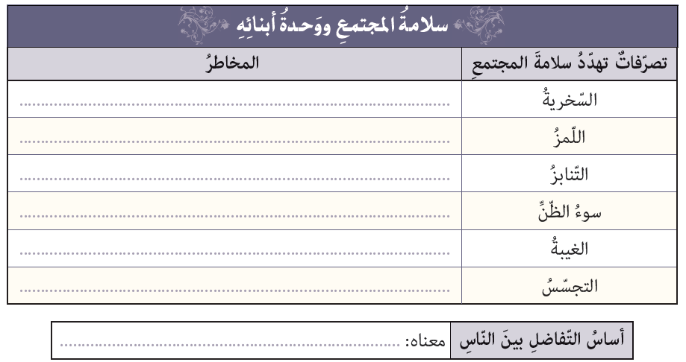
انتشار العداوة والبغضاء .
قطع أواصر الأخوة الإيمانية.
كسب الآثام والسيئات.
انعدام الثقة
تفرق شمل الناس
انتشار الشك والكراهية. ضعف المجتمع.
تقوى الله والعمل الصالح .

Slide 47
سؤال و إجابة
حتى لا تنشر العداوة والبغضاء بين أفراد المجتمع مما يؤدي إلى تفكك المجتمع .
ليعرف الناس بعضهم بعضا، فيتعاون الناس فيما بينهم.

Slide 48
سؤال و إجابة
النهي عن الظلم والدعوة بالرجوع إلى الله بالتوبة.
النهي عن الظن السيئ بأهل الخير والصلاح بدون دليل او برهان
النهي عن ان يعيب المسلم على غيره .

Slide 49
انتظر اجاباتكم في الدردشة
انتشار المحبة والمودة بين أفراد المجتمع .
قوة الروابط بين أبناء المجتمع .
الحفاظ على الأمن والأمان في المجتمع .
زيادة الثقة بين أفراد المجتمع .

Slide 50
انتظر اجاباتكم في الدردشة
حرم الله على المسلم أن يلقب أخاه باسم قبيح أو أن يخاطبه باسم يغضب منه، لأن هذا من الفسق ومخالفة لأمر الله تعالى، ومن أكرمه الله بالإيمان لا يليق به إلا الأخلاق الكريمة .
عليه أن يمتنع عن الغيبة وينصح إخوانه بعدم الغيبة.

Slide 51
اذهب إلى بوابة التعلم الذكي :
ابتكر حلولا للحفاظ على سلامة المجتمع من التفرقة
أعضاء المجموعة الرابعة :
دانة أحمد
زينب حاجي
غلا خميس
ميعاد خميس
أعضاء المجموعة الثالثة :
آمنة أحمد
موزة سعيد أحمد
نصرة أحمد
غلا سالم
موزة سعيد محمد
أعضاء المجموعة الثانية :
احسان حسام
شريفة علي
فاطمة خويدم
هيا عبدالله
غلا عبيد
أعضاء المجموعة الأولى :
الغلا راشد
ريم عبدالله
غاية عبدالله
مريم راشد
غلا سعيد

Slide 52
أكثر شيء أعجبك في الحصة
شعورك تجاه الدرس
نقاط استفدت منها
كلمة تودّ أن تقولها

